Slide 1
“PATS TYRINĖJU, KURIU, ATRANDU, PATIRIU.
KAUNO LOPŠELIO DARŽELIO “SVIRNELIS”ATVEJIS”
2022-2023 M.M

Slide 2
Pranešimą parengė:
MOKYTOJA
SIGITA ŽITINEVIČIENĖ
MOKYTOJA
JOLANTA RAVINSKIENĖ
KURATORĖ - DIREKTORĖ RASA KAZIMIERA TAMULAITIENĖ

Slide 3
ECO MADA
Tinklaveika su
l/d ,,Lineliu" ir Kauno r. Girionių "Pelėdžiukų" lauko gr., tinklaveika su šeimomis ir darželio bendruomene, kūrybinės dirbtuvės. Veiklų ciklas ,,Mažieji dizaineriai. Eko mada 2023"
PASIGROŽĖKIME...
ČIA KVIEČIAME Į ECCO MADOS DIENĄ

Slide 4
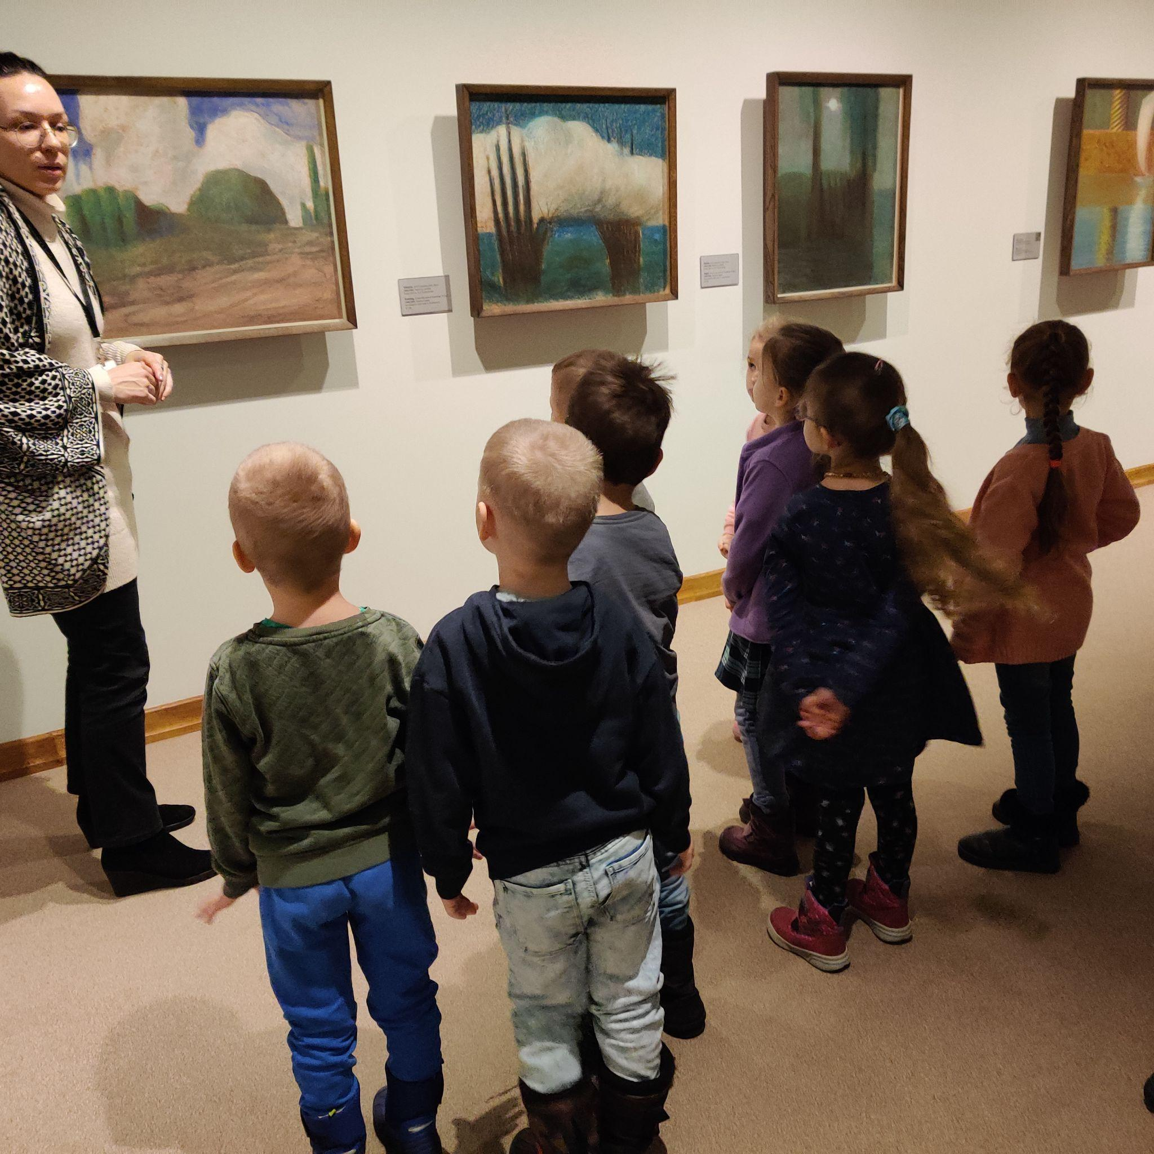
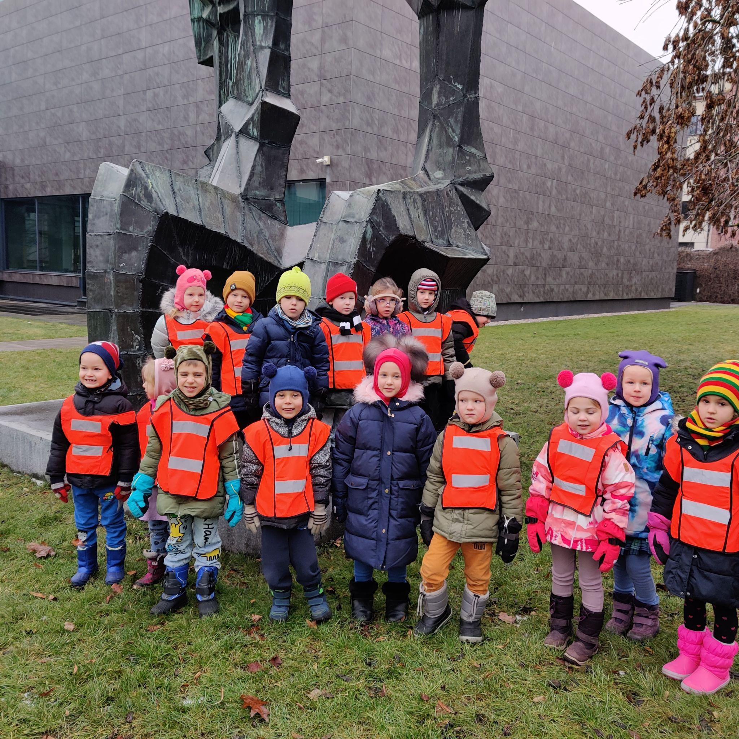
IŠVYKA Į ČIURLIONIO MUZIEJŲ
Tinklaveika su l/d ,,Lineliu" ,veiklų ciklas
"Mažieji Čiurlioniukai"
http://linoit.com/users/joravister/canvases/Jolanta%20R.
http://linoit.com/users/sigitaziti/canvases/Sigitos%20tinklaveika%202023

Slide 5
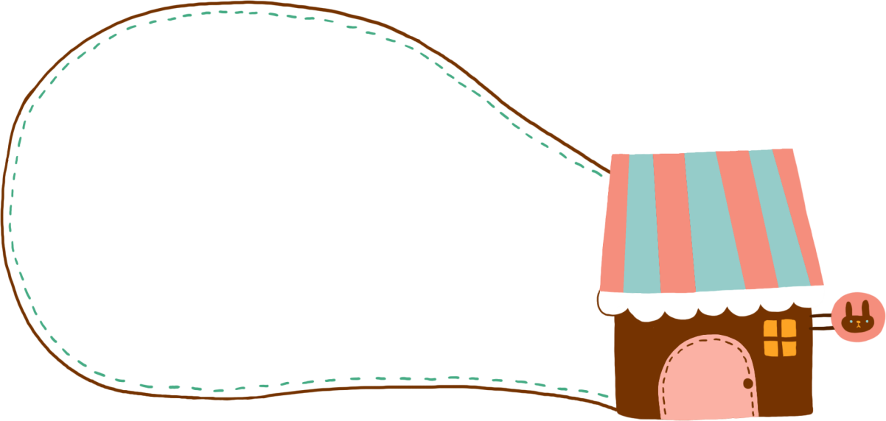
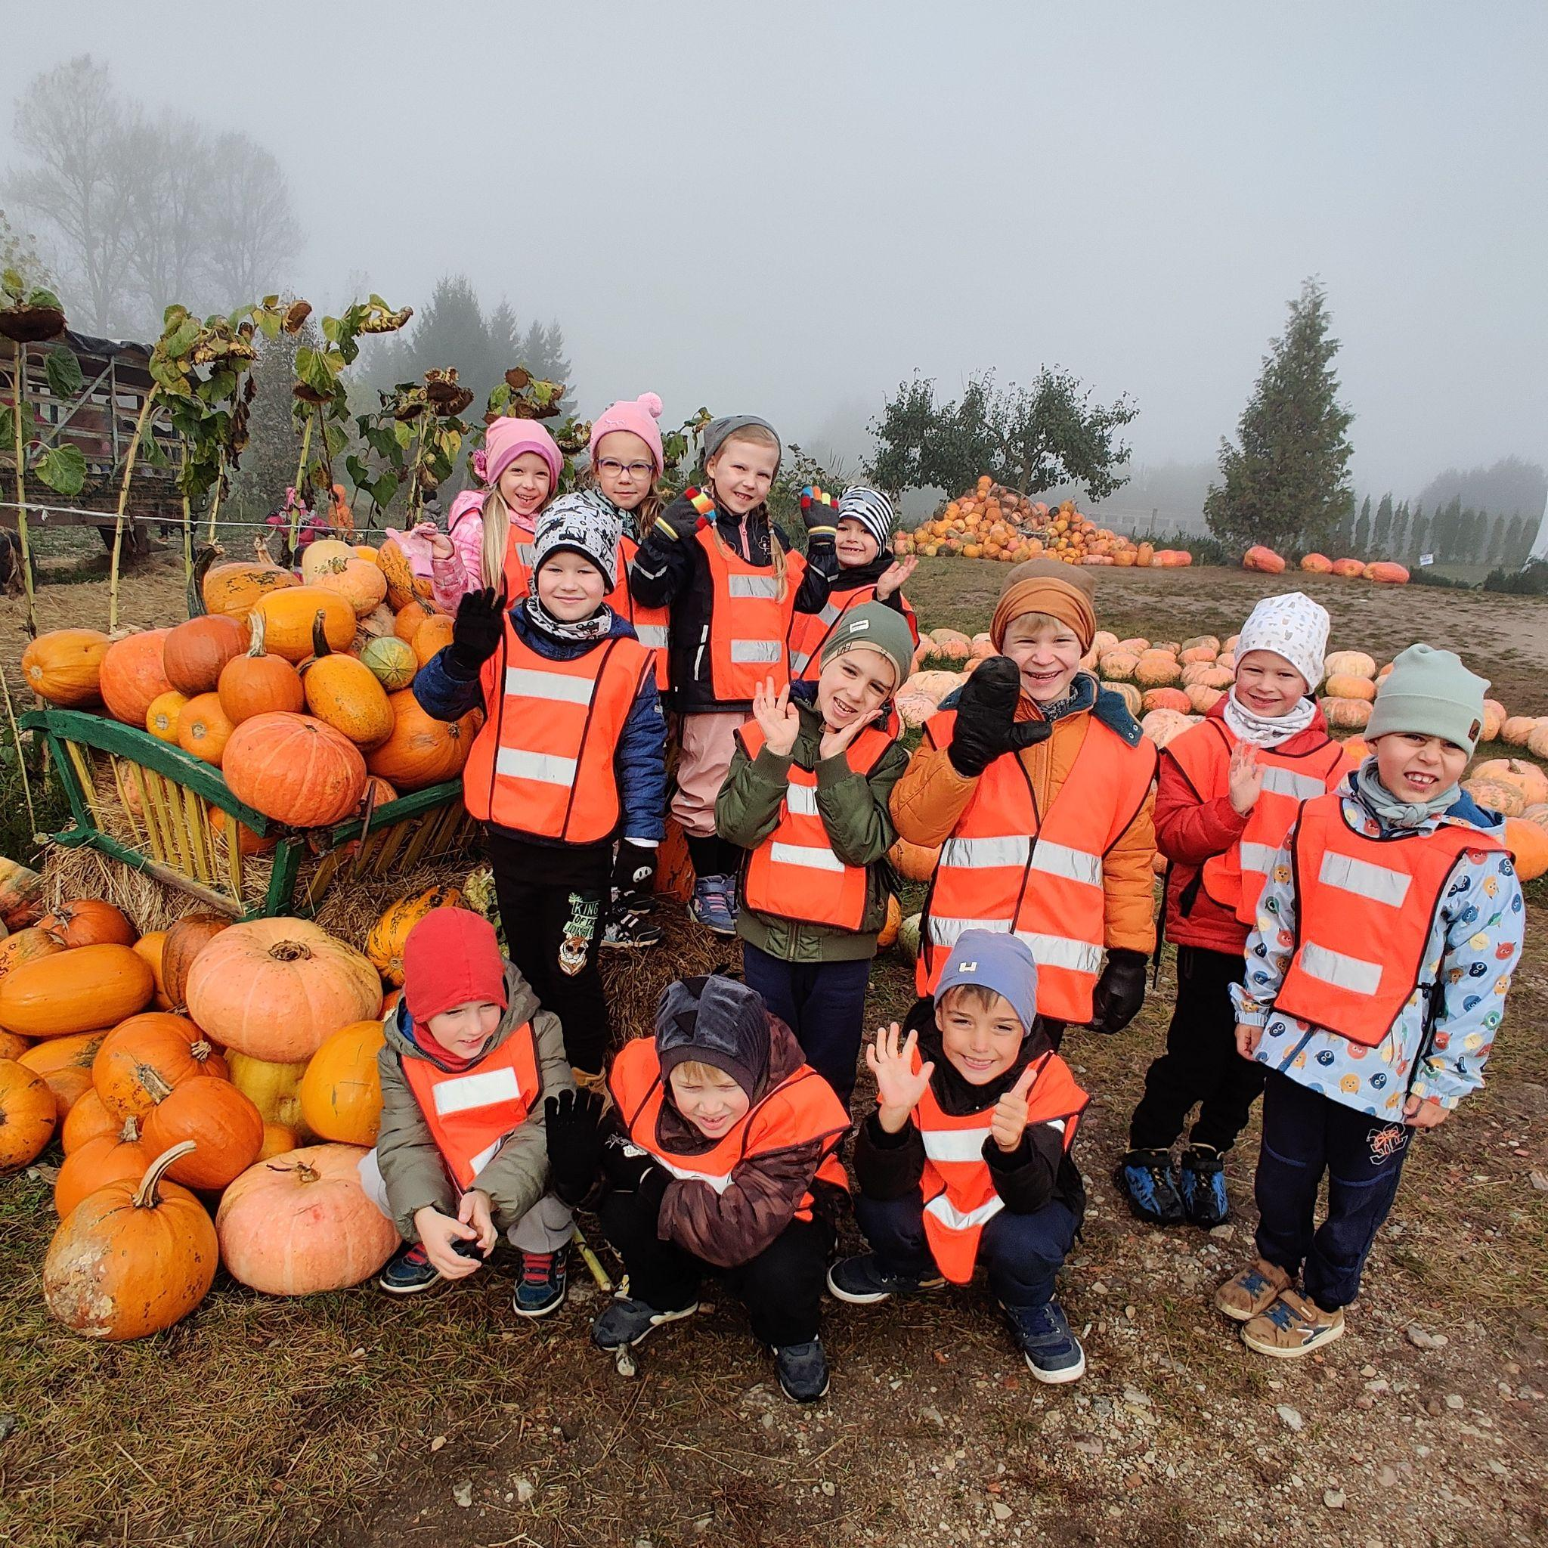
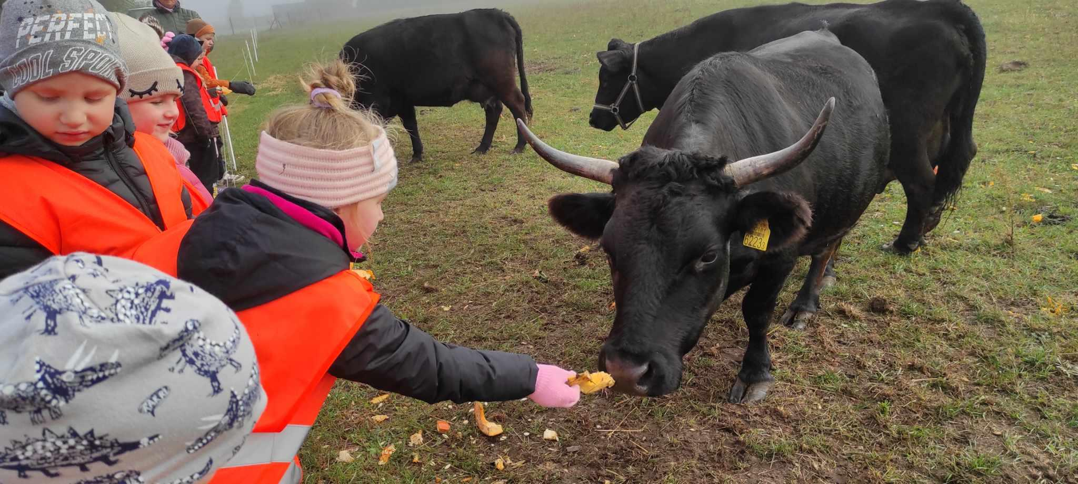
KELIAUJAME Į DEKSTERIŲ ŪKĮ…
APSILANKYKITE
KVIEČIAME ...

Slide 6
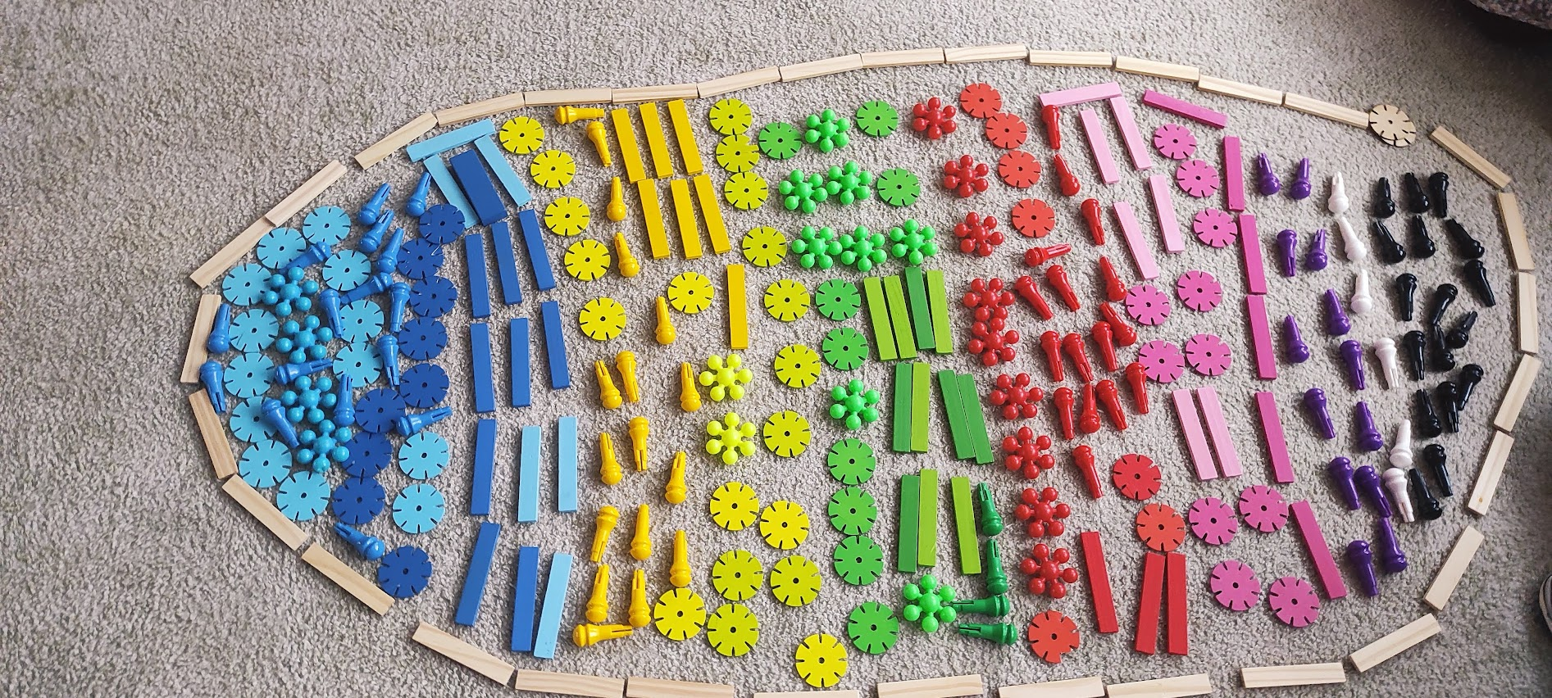
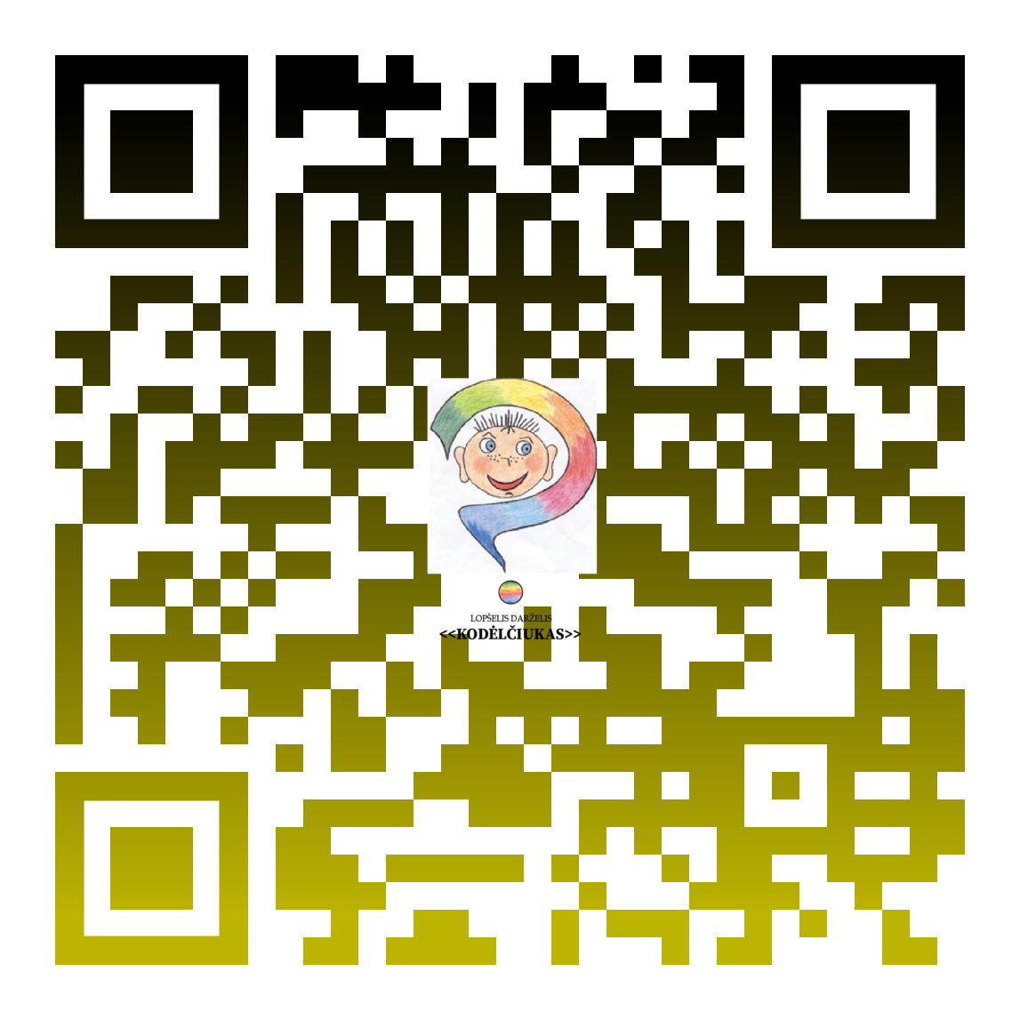
MAŽŲJŲ VELYKĖLĖS
Tinklaveika Kauno l/d "Svirnelis" "Kodėlčiukų" gr. su Kauno l/d "Linelis" "Pelėdžiukų", "Bitučių", "Drugelio" gr. ir Kauno r. Girionių "Pelėdžiukų" lauko gr. "Mažųjų Velykėlės".

Slide 7
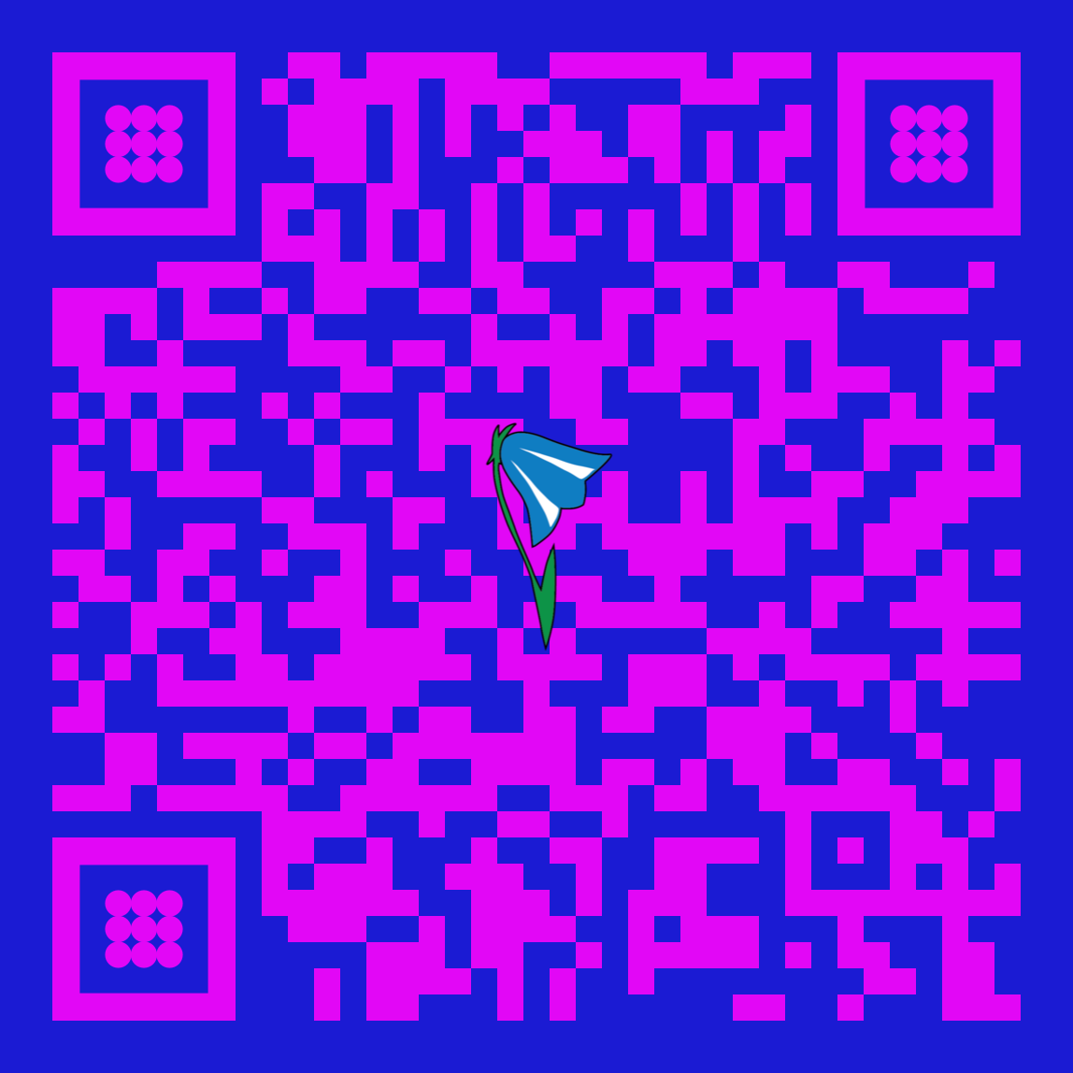
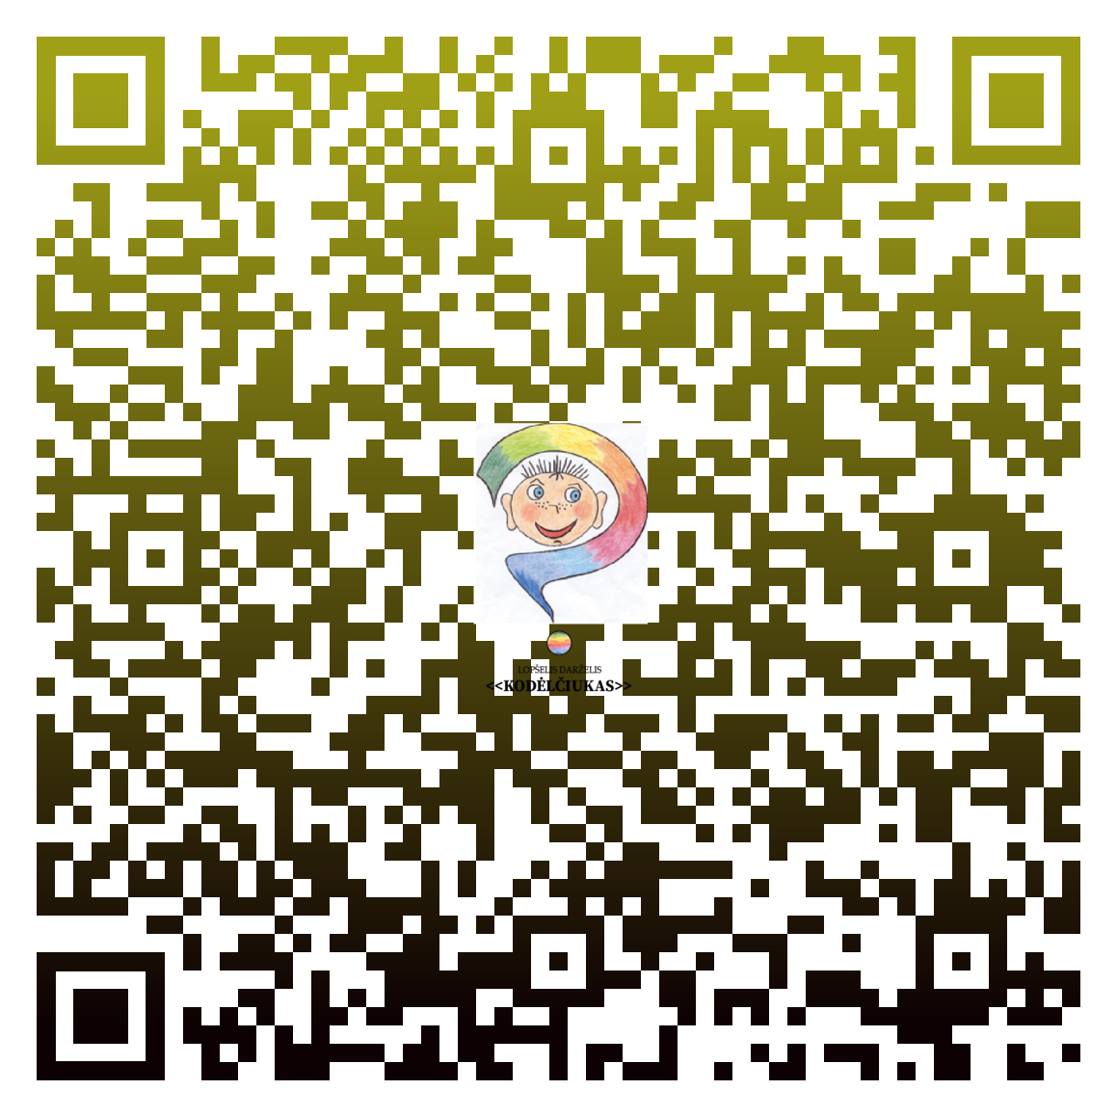
MAŽOSIOS SODO BALERINOS
Kauno l/d "Svirnelis" tinklaveika su Kauno l/d `Linelis" "Pelėdžiukų" , "Bitučių"ir Kauno r. Girionių darželiu "Pelėdžiukų" lauko gr., . Veiklų ciklas "Mažosios sodo balerinos"

Slide 8
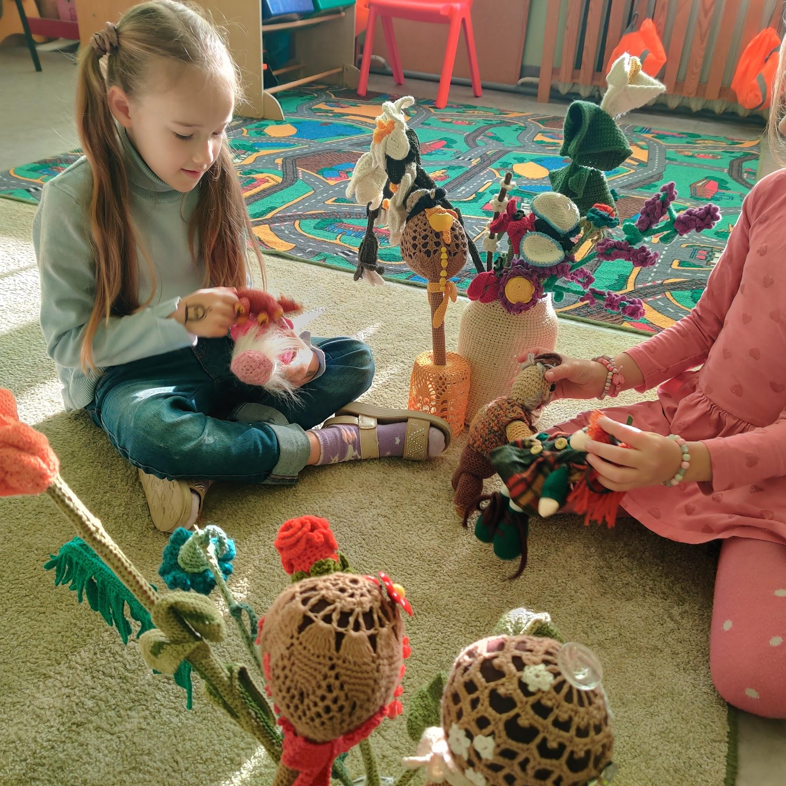
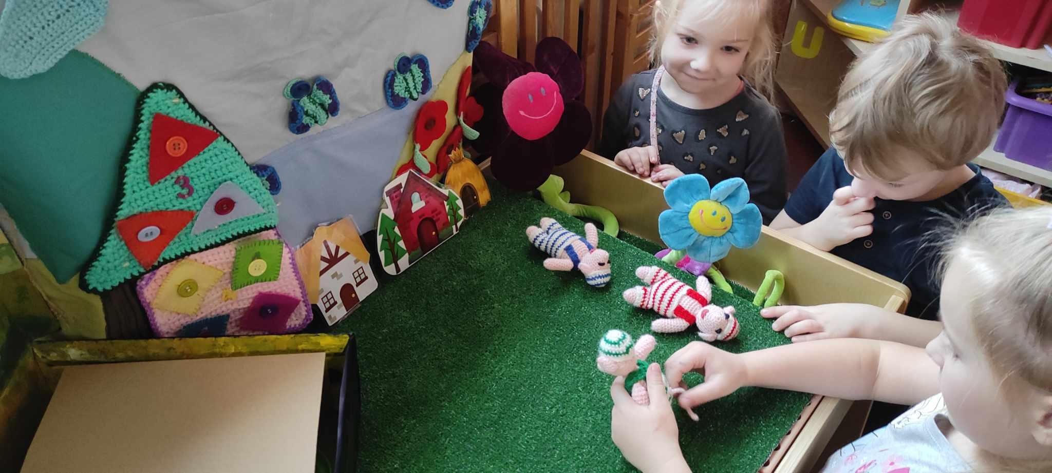
KELIAUJANTI NERTŲ ŽAISLŲ SKRYNIA
Tarptautinio etwining projekto ,,Pats - 1" Tinklaveika su Kauno l/d "Linelis", ,,Vaikystės takas", Utenos l/d ,,Želmenėlis". Kūrybinių žaidimų ir edukacijų su nertais žaislais ciklas ,,Keliaujanti nertų žaislų skrynia".
KURIAME, FANTAZUOJAME ČIA...

Slide 9
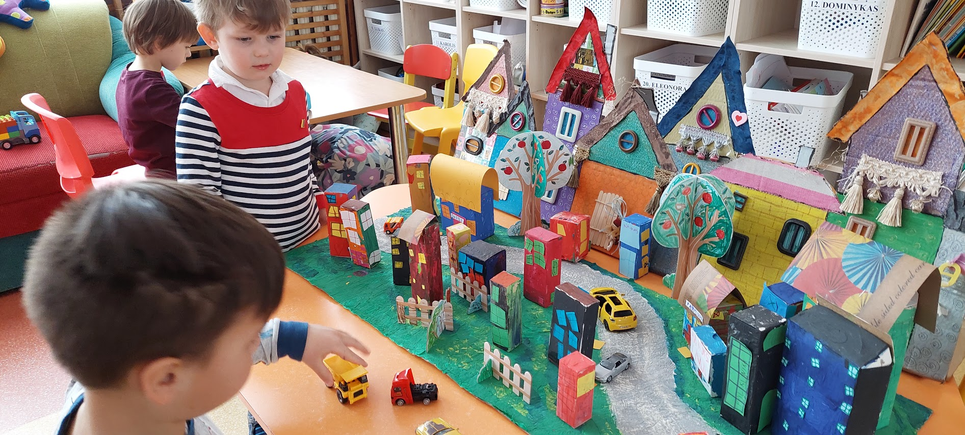
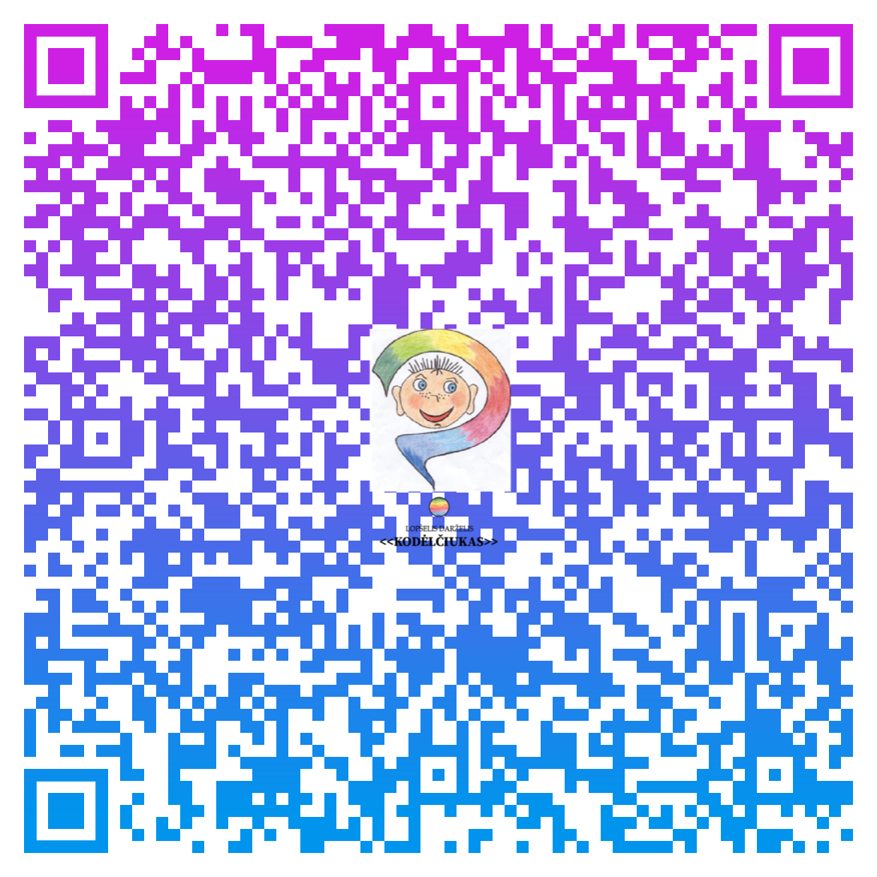
ČIA LIETUVA. MANO NAMAI NAMUČIAI
Tinklaveika su Kauno l/d "Linelis" ir Kauno r. Girionių lauko darželiu, kūrybinės dirbtuvės su šeimomis "Čia Lietuva. Mano namai namučiai"

Slide 10
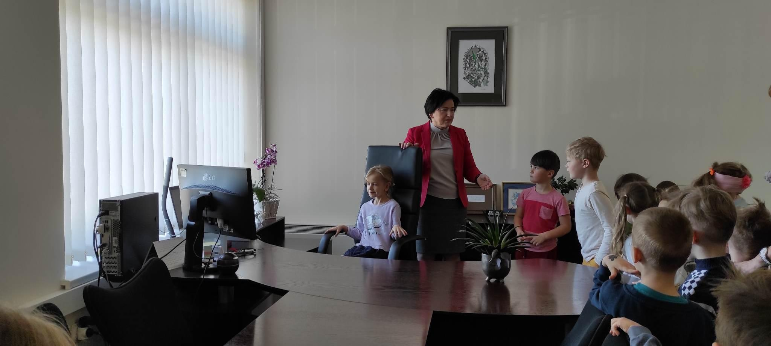
SVEČIUOJAMĖS KAUNO AVMI
(tėvelių iniciatyva)
Kas mieste renka mokesčius?
Kam jie reikalingi?
Kas juos paskirsto?
Kaip atrodytų miestas , kuriame nėra mokesčių? Į šiuos ir kitus klausimus, vaikams suprantamu būdu atsakinėjo Kauno AVMI darbuotojai.
VAŽIUOJAME KARTU...

Slide 11
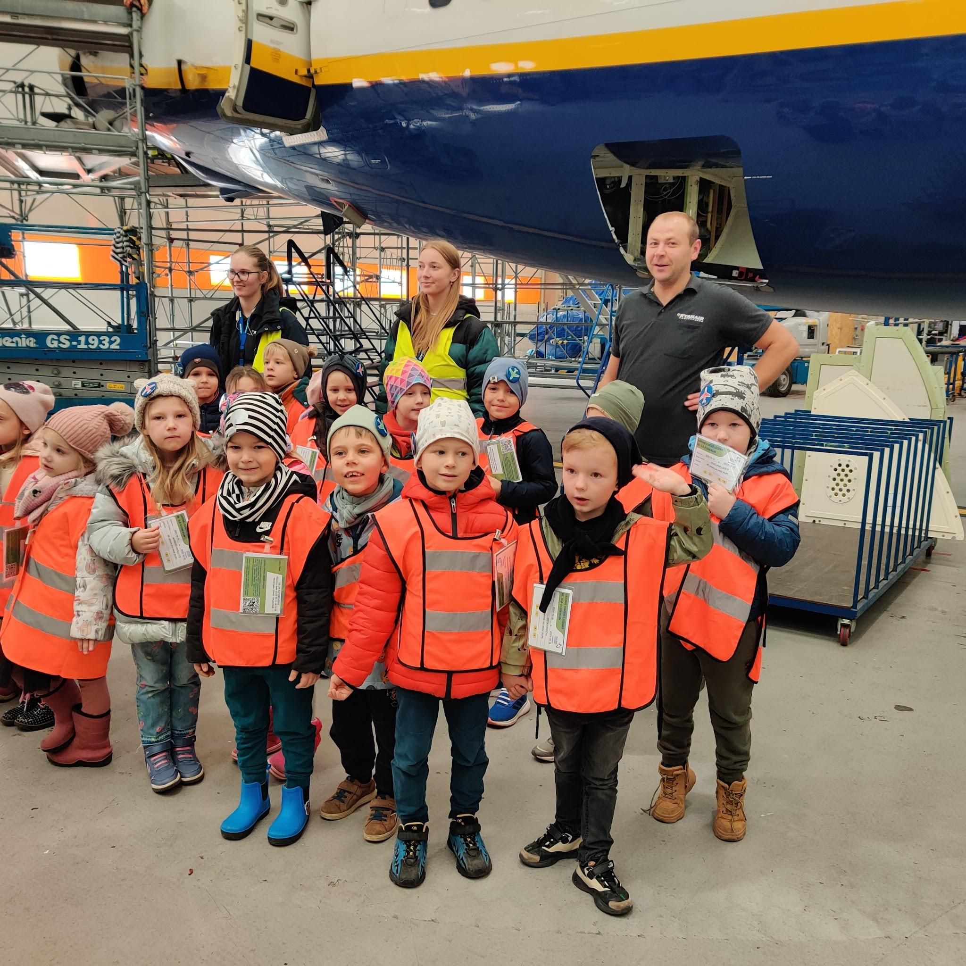
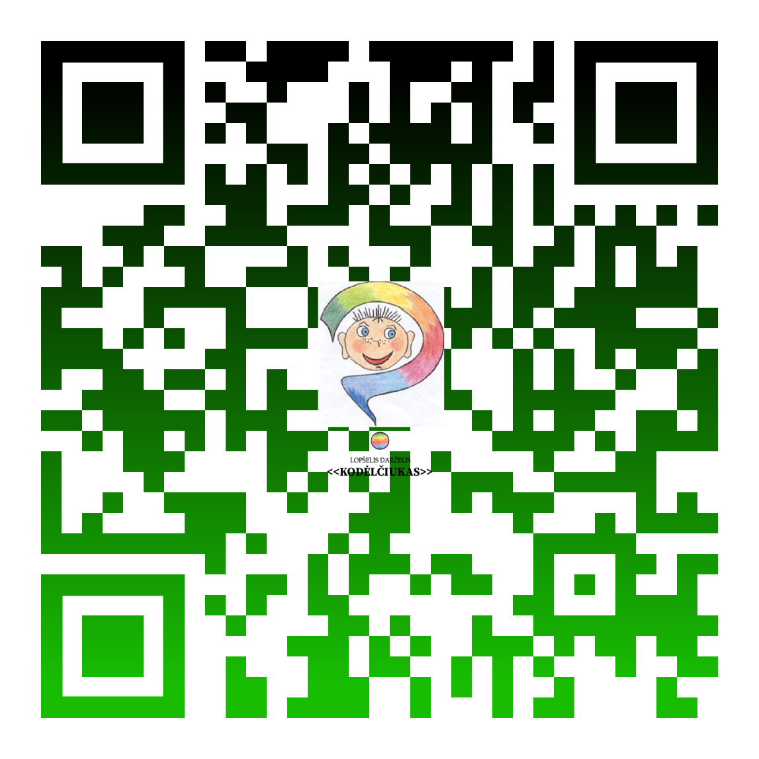
KUR SKRENDA LĖKTUVAI?
Apsilankėme tėvelio darbovietėje.
KVIEČIAME PASIŽVALGYTI ČIA

Slide 12
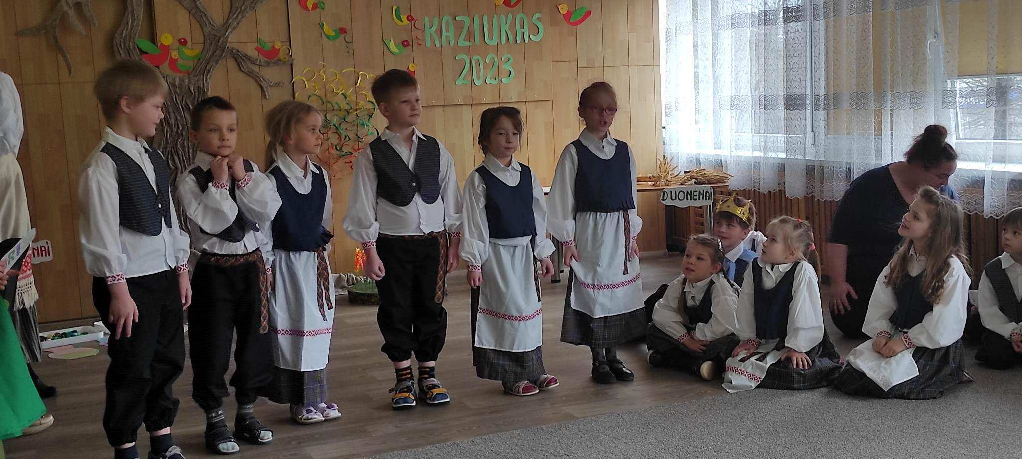
ŠVENTINIS RYTMETYS “KAZIUKAS 2023”
Click here to add content that matches the title.
KVIEČIAME UŽEITI...
行业PPT模板http://www.1ppt.com/hangye/

Slide 13
SVEČIUOSE KAUNO CHORINIO DAINAVIMO MOKYKLOJE “VARPELIS” (tėvelių iniciatyvos)
SPAUSTI ČIA....

Slide 14
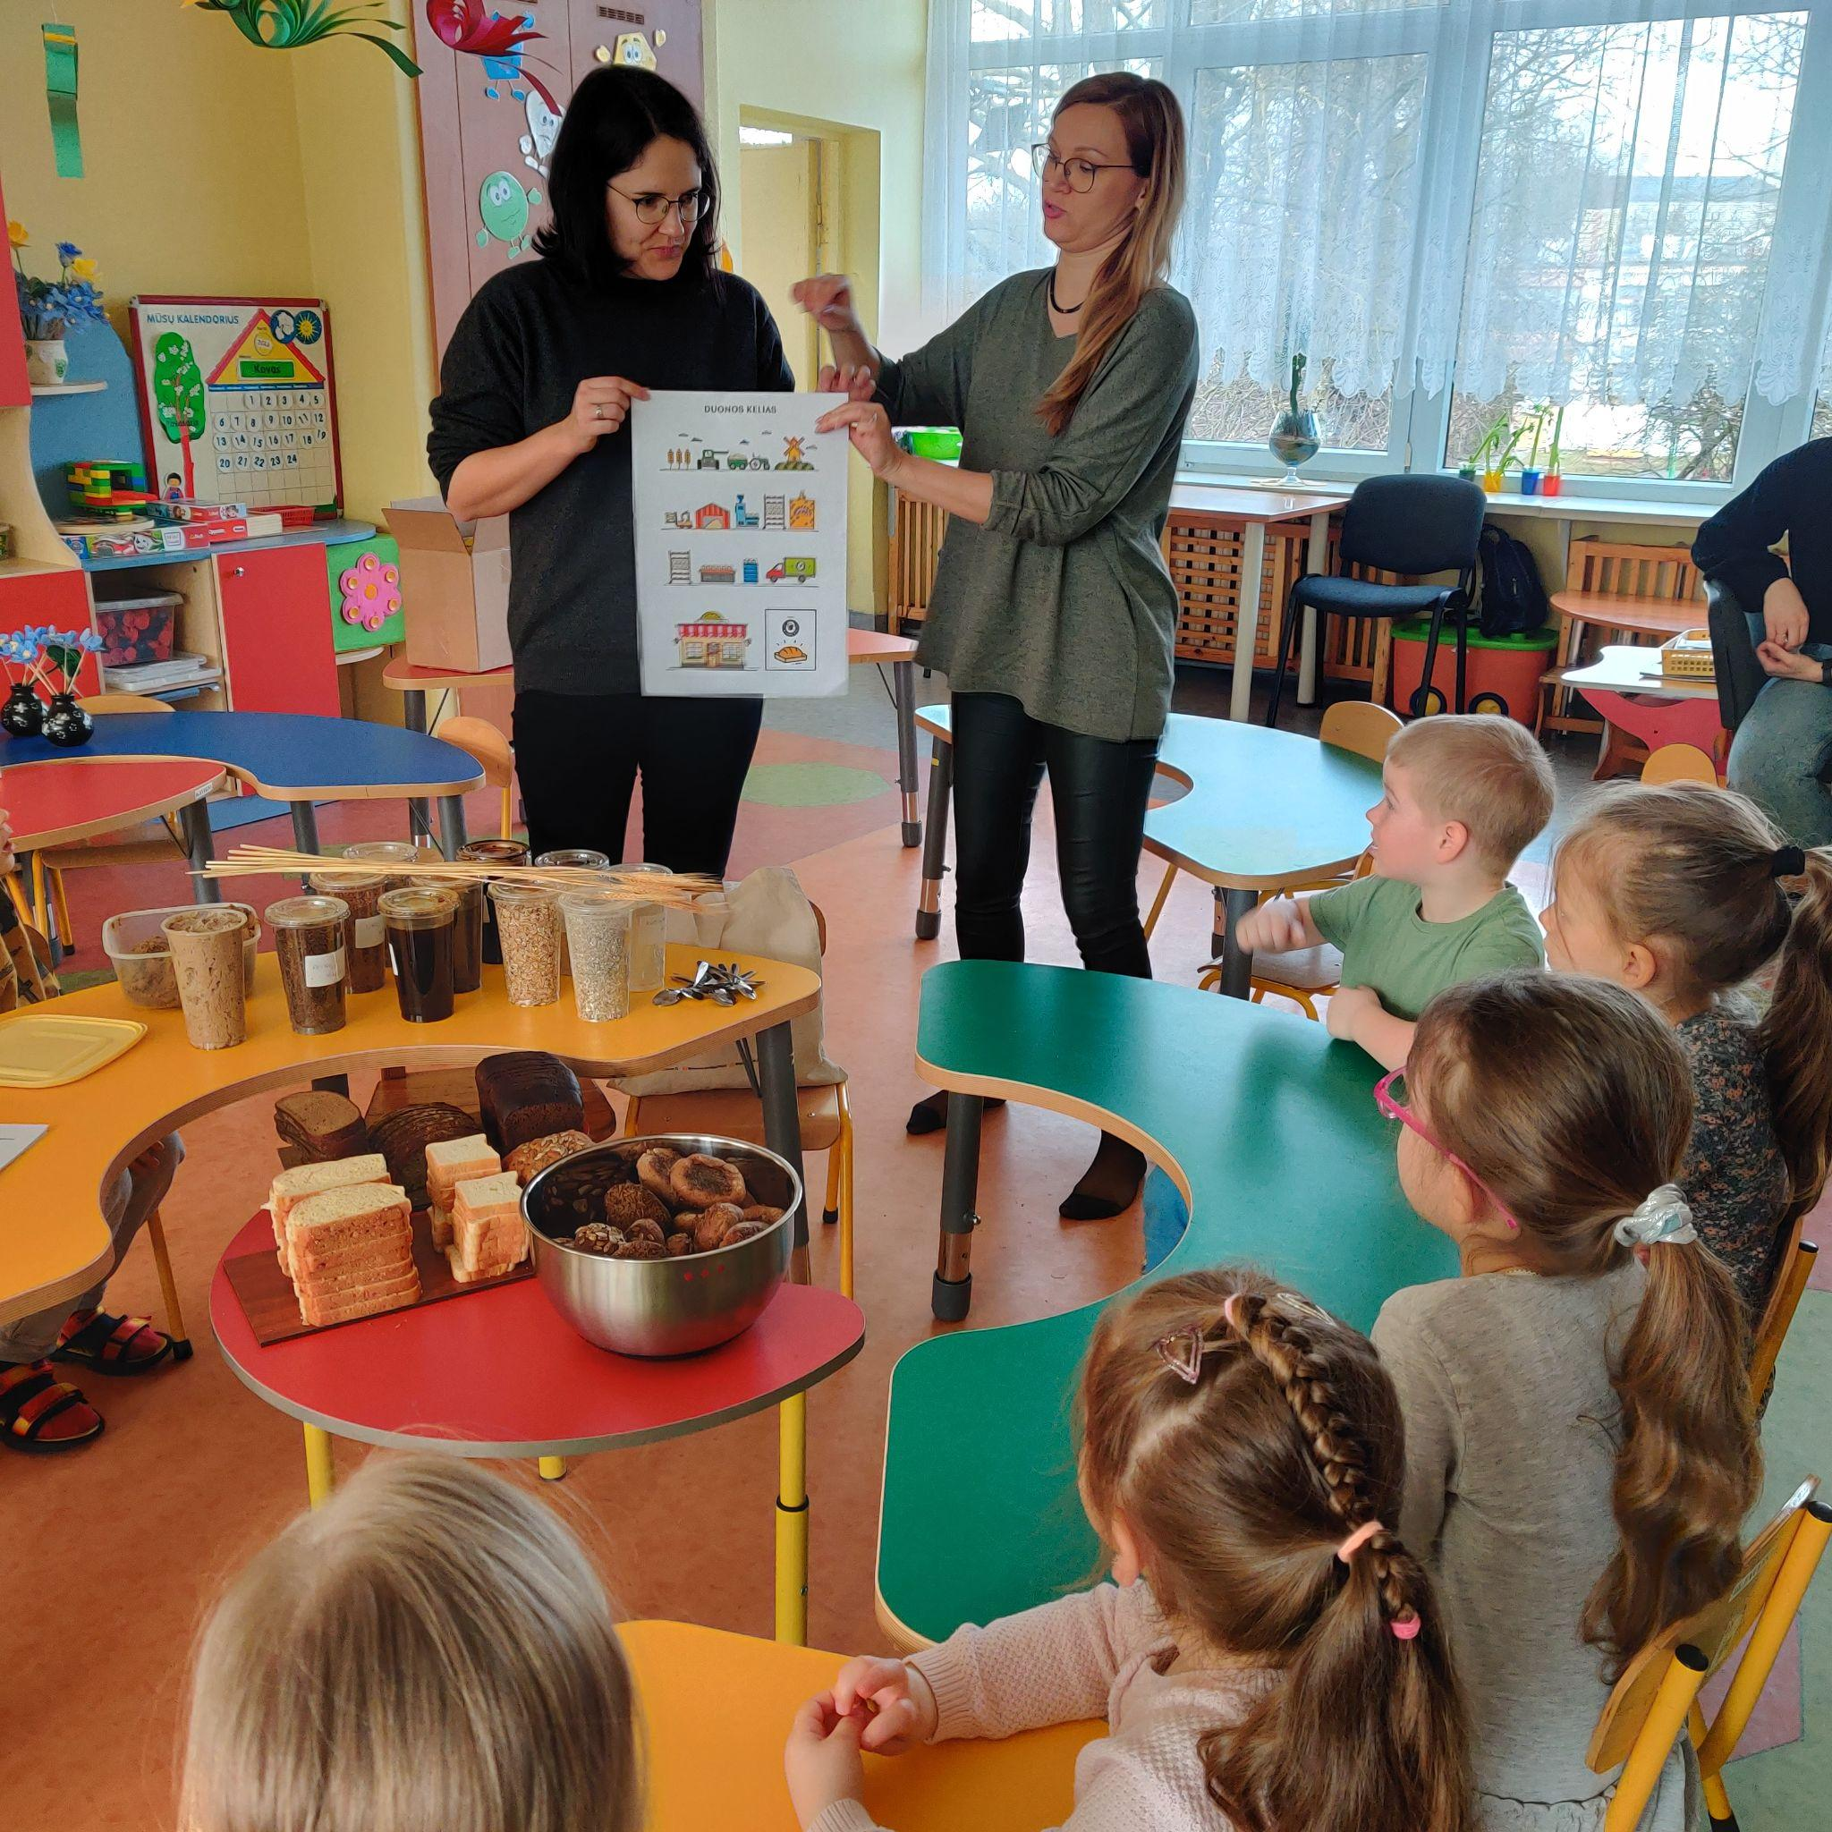
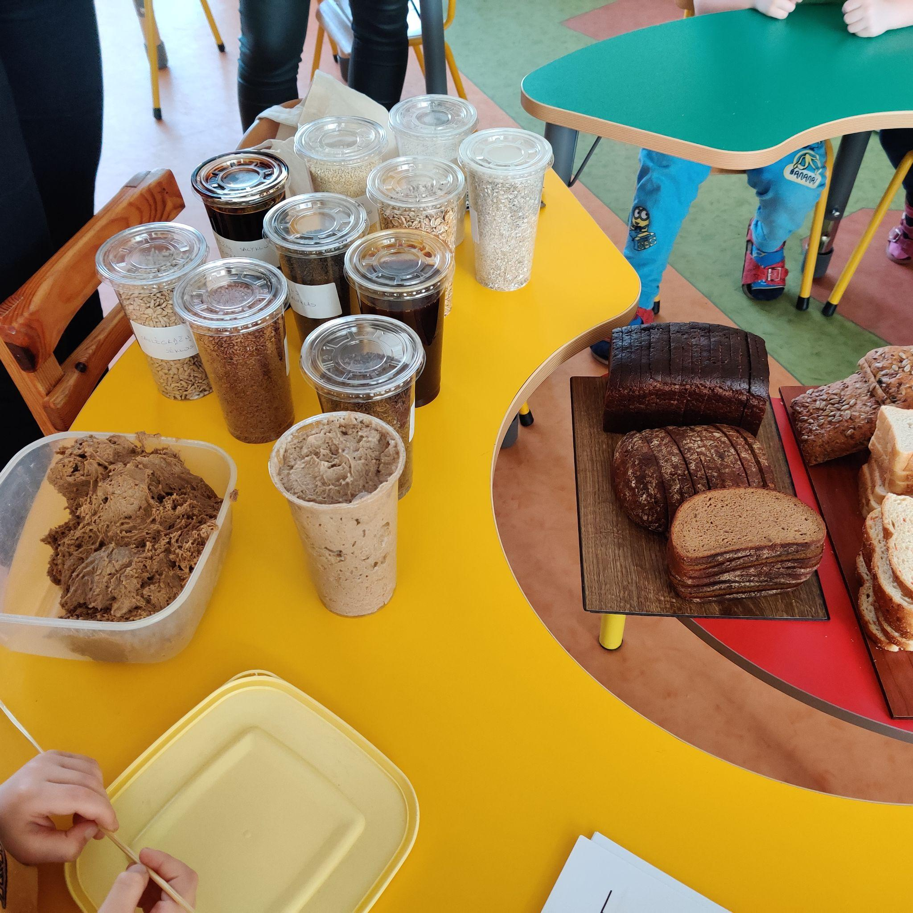
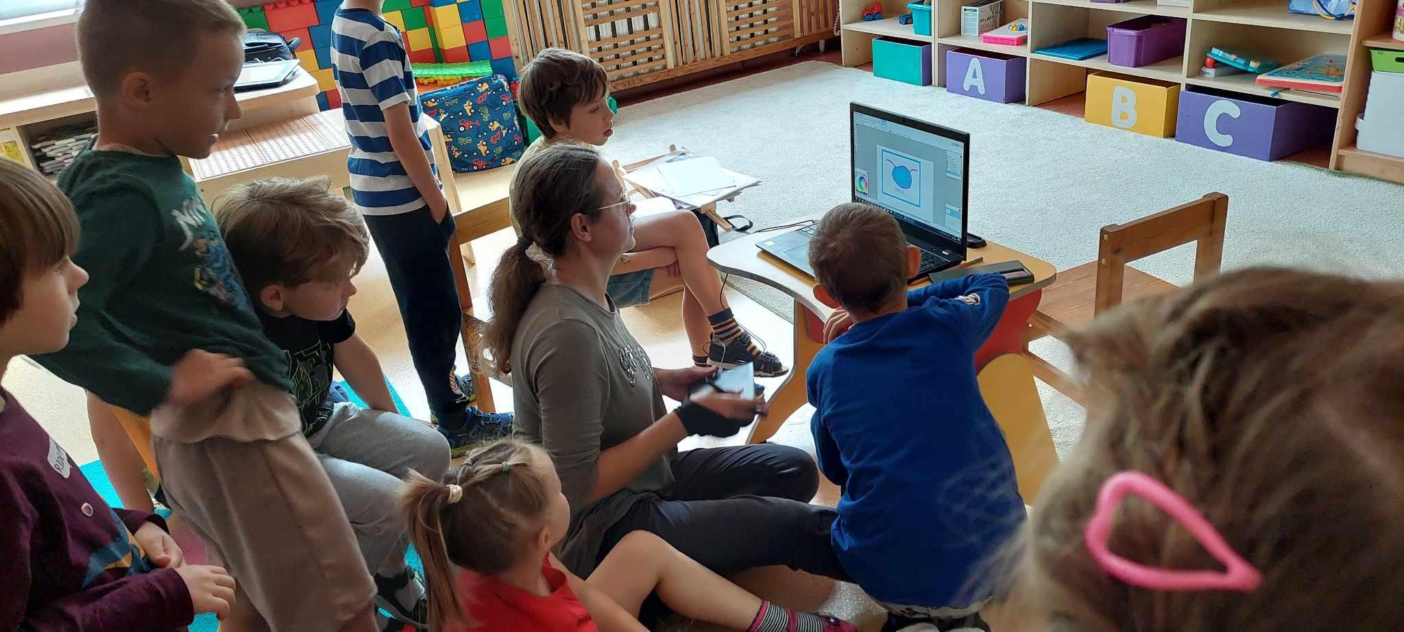
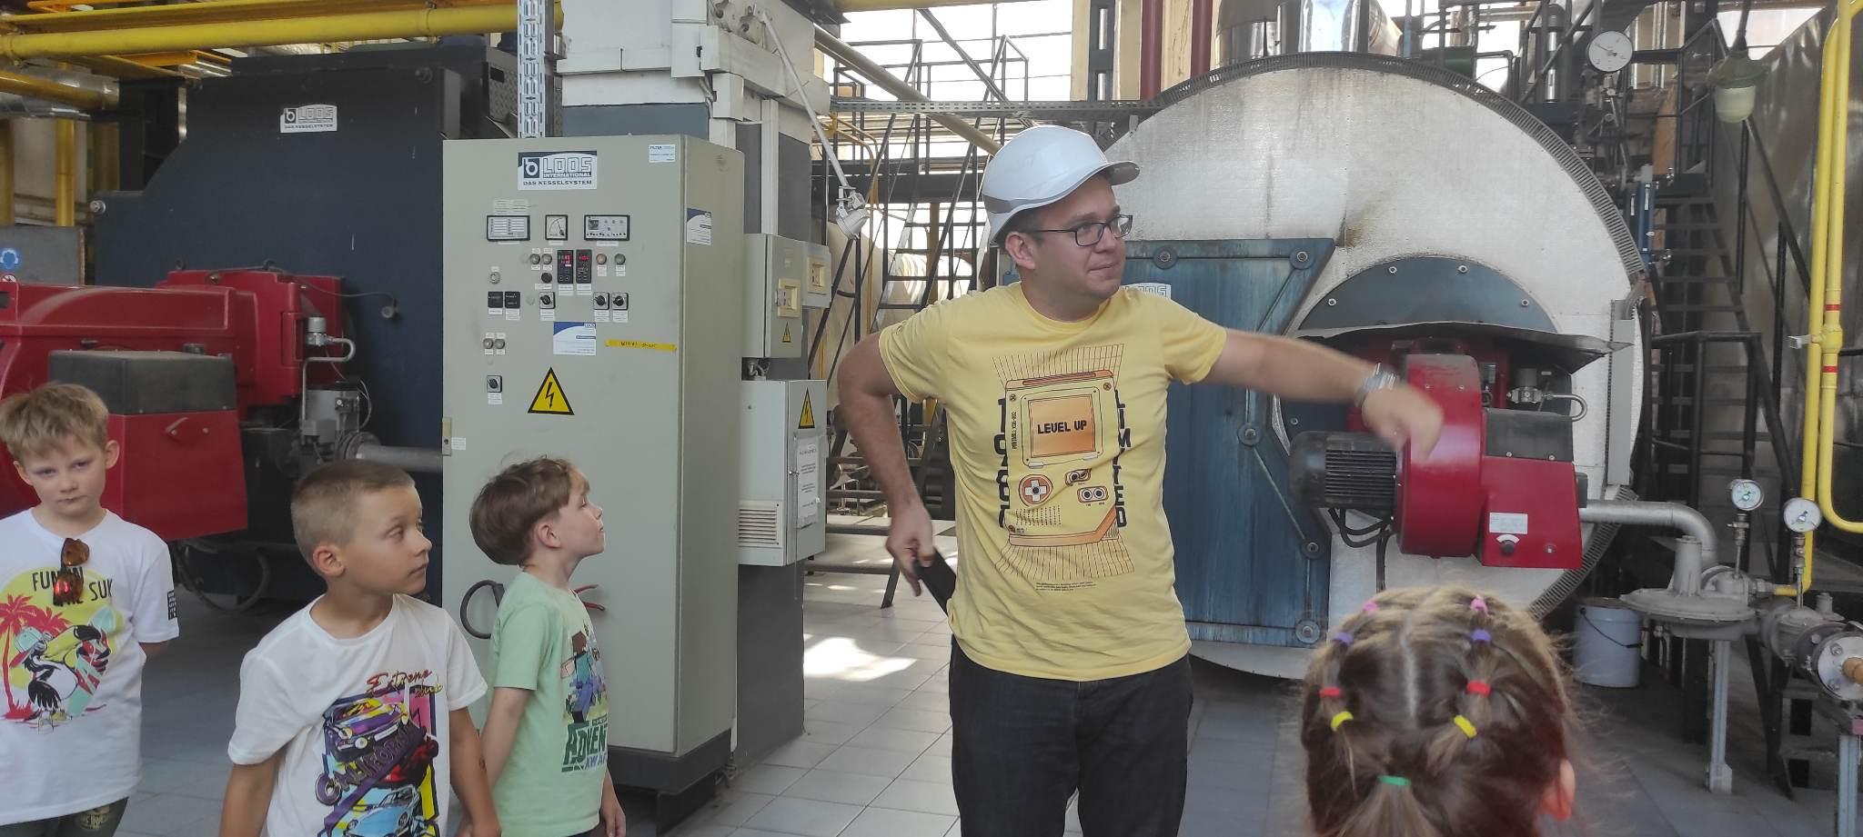
PAŽĮSTU, ATRANDU, TYRINĖJU, KELIAUJU
TĖVELIAI SUPAŽINDINA:
DUONOS KELIAS...
KAS KĄ DIRBA KAUNO KLINIKOSE?
KĄ DAR SUŽINOSIU?

Slide 15
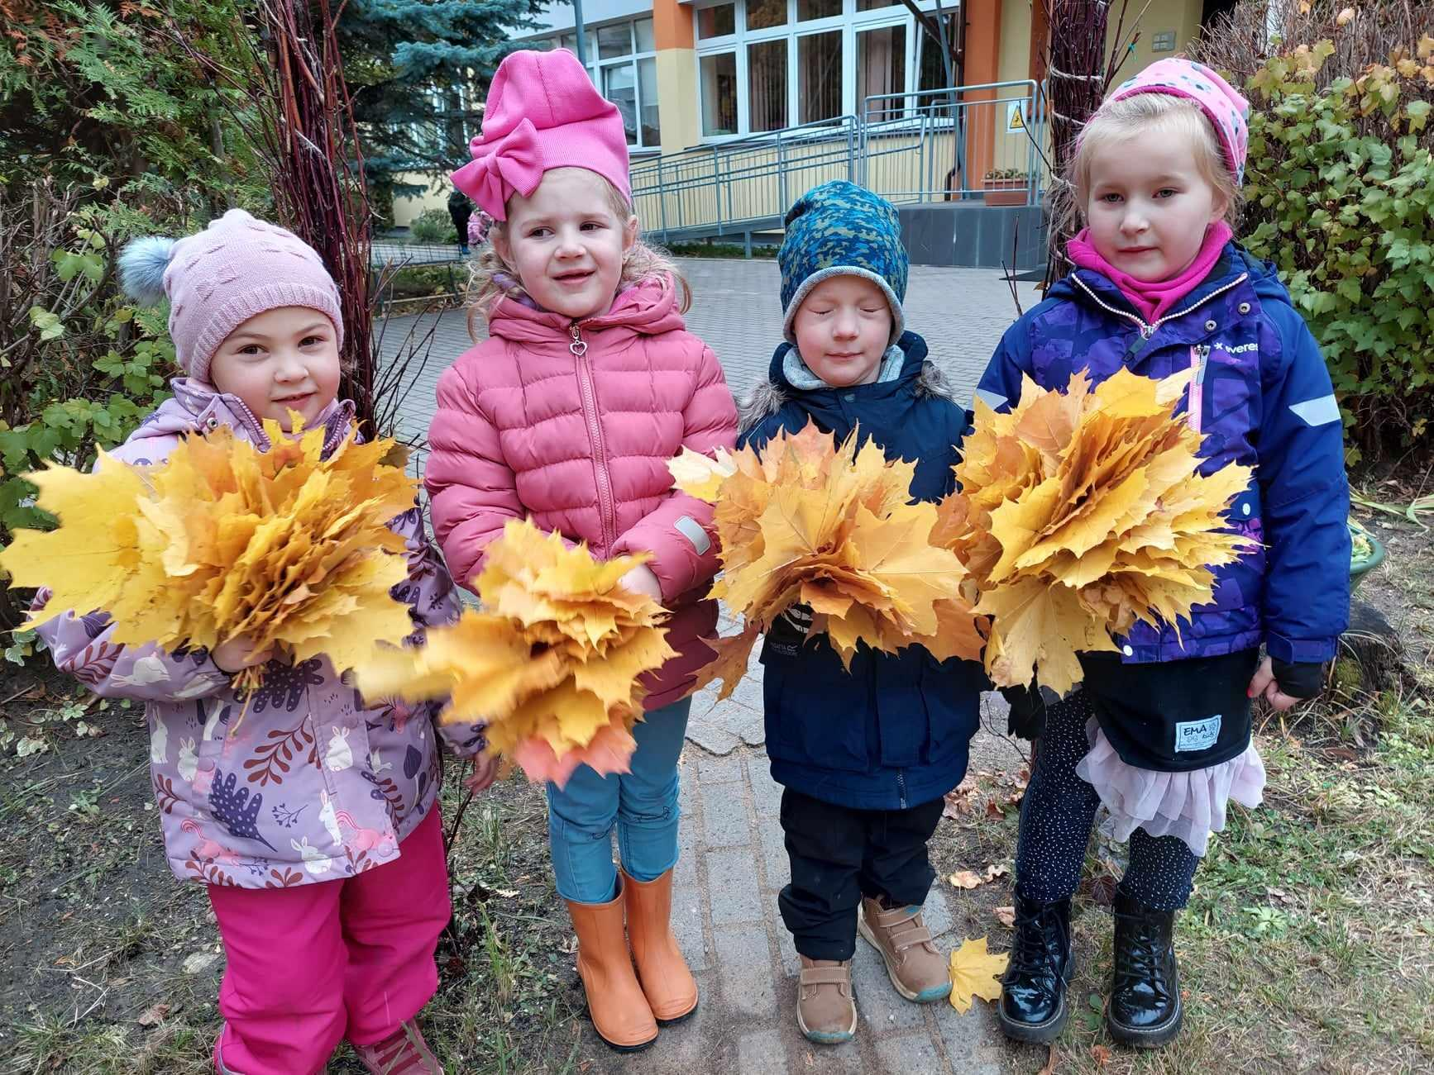
2023M.
AČIŪ UŽ DĖMESĮ

